Slide 1
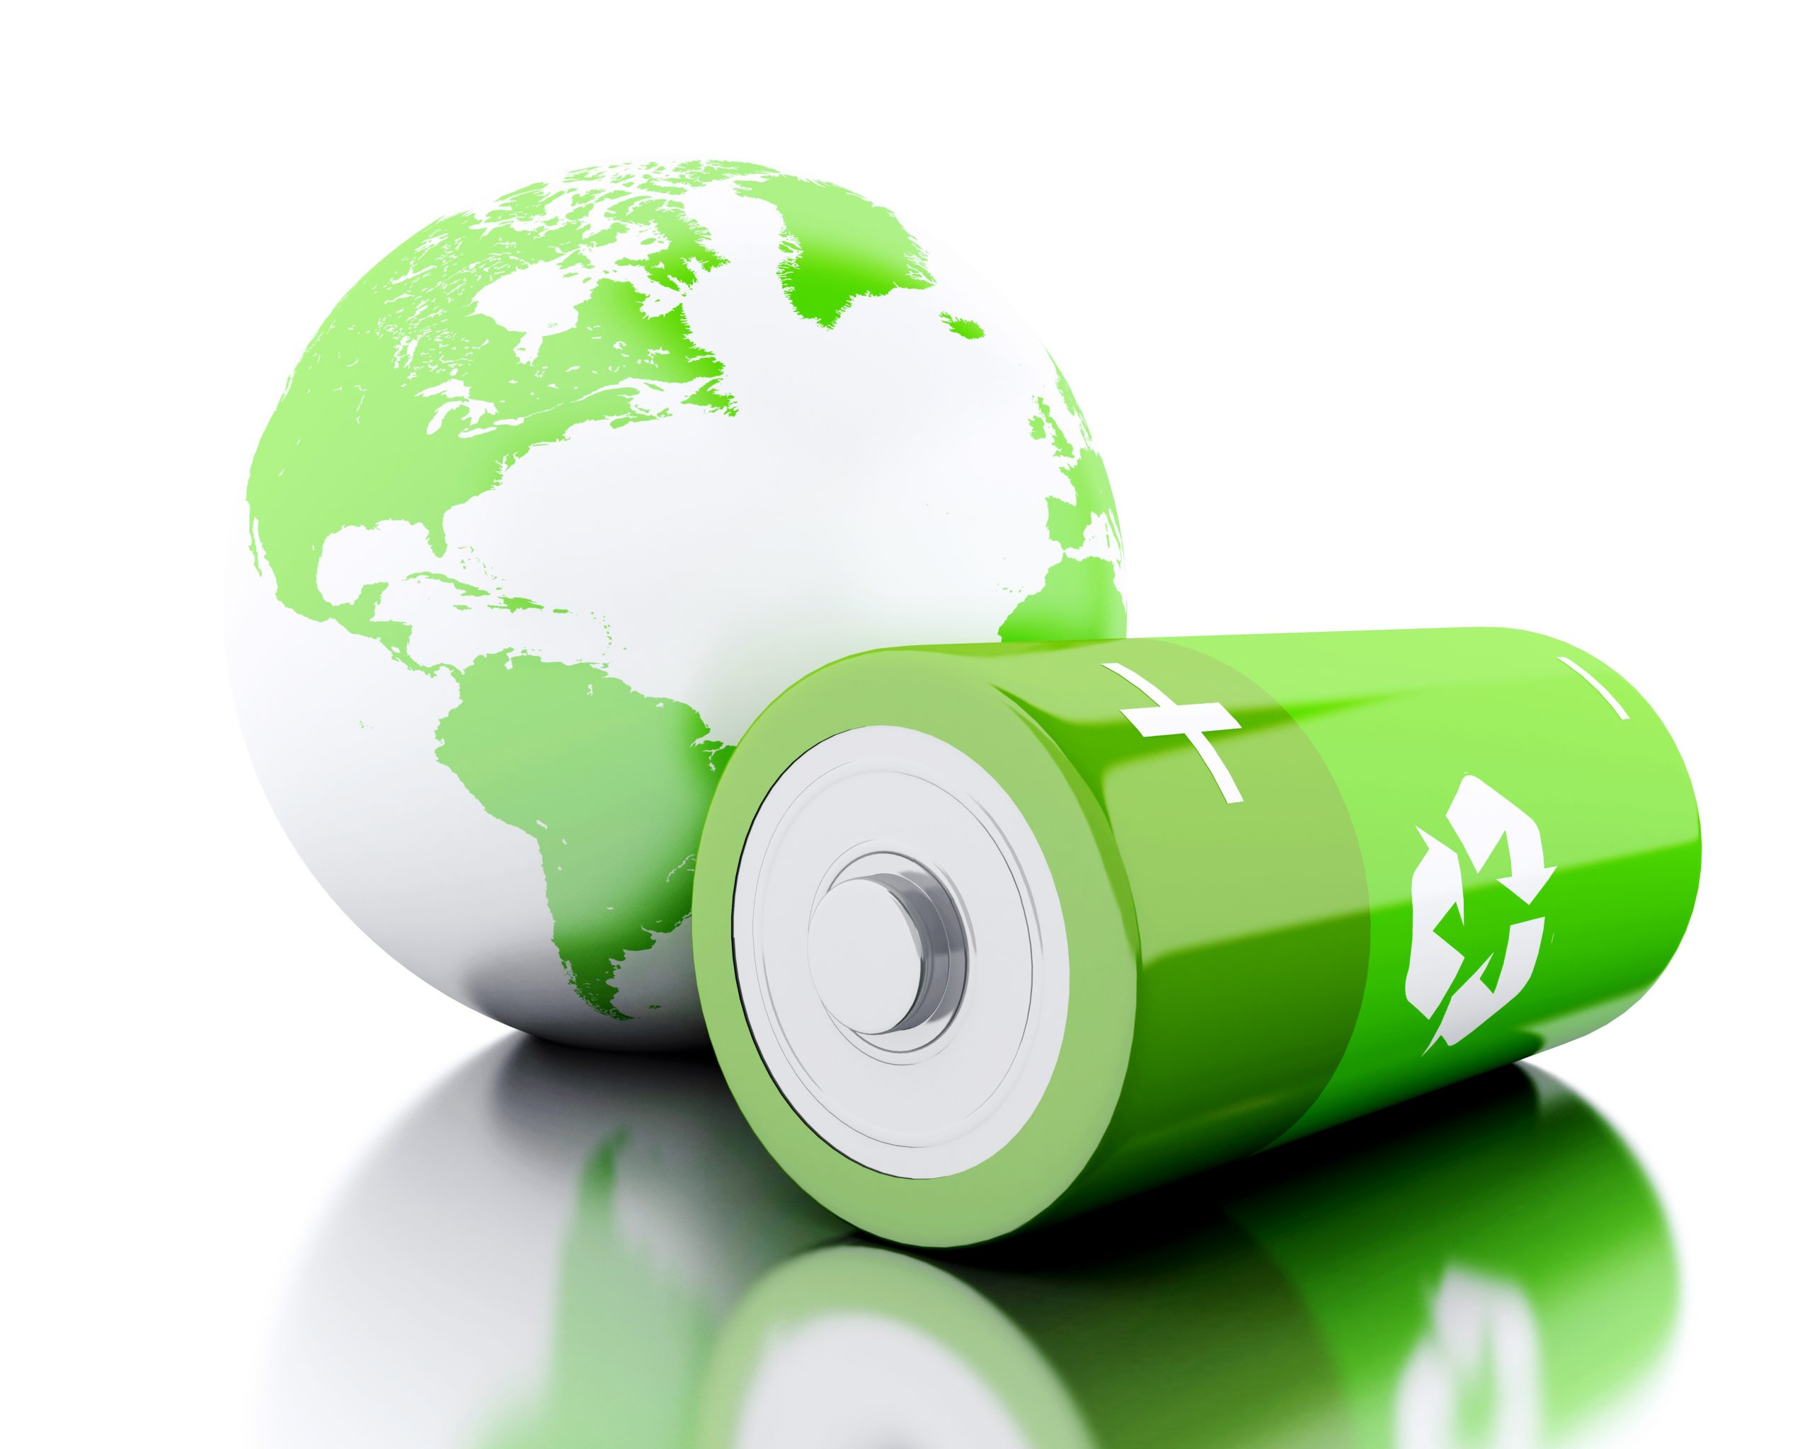
RECYKLACE
RECYKLAČNÍ ZPRAVODAJ
DROBNÉHO ELEKTRA A BATERIÍ

Slide 2
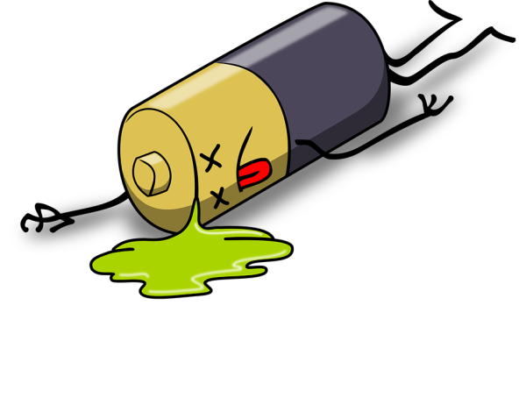
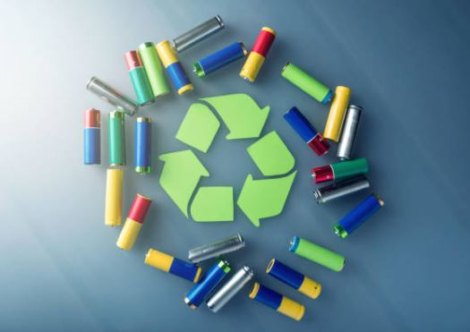
Proč třídit:
Obsahují škodlivé látky
Dají se získat cenné suroviny
Životní prostředí
Zákonná povinnost

Slide 3
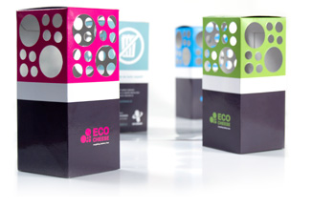
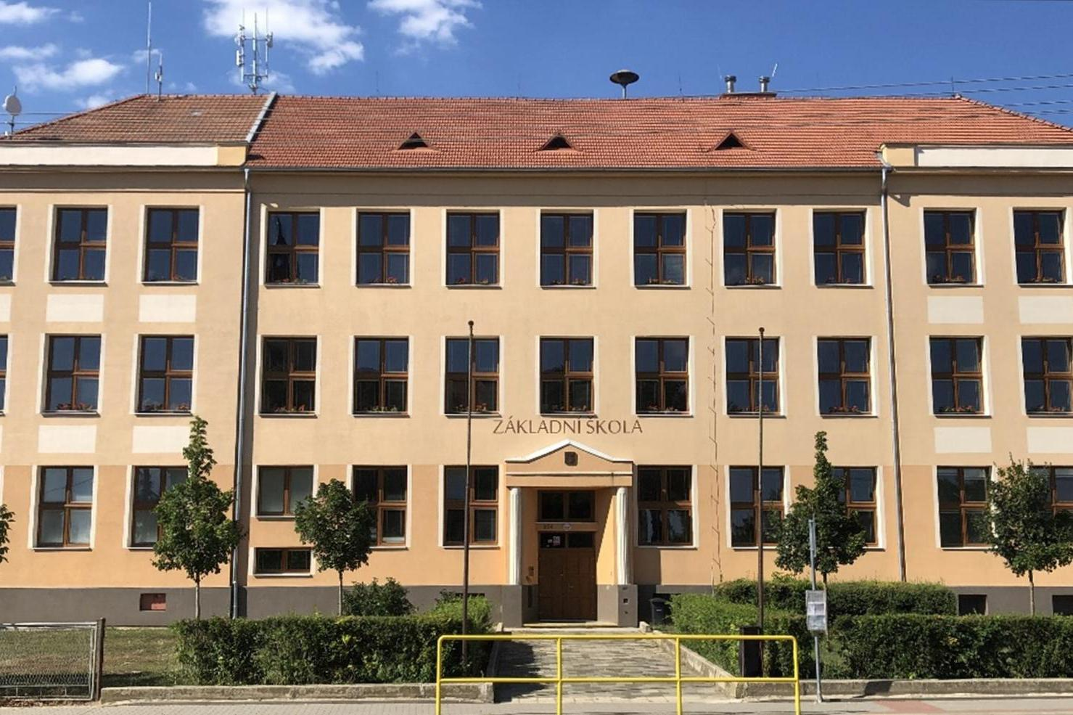
Jak recyklovat:
Nasbíráme doma
NEVYHODÍME DO KOŠE
Odneseme na sběrné místo
Do školy

Slide 4
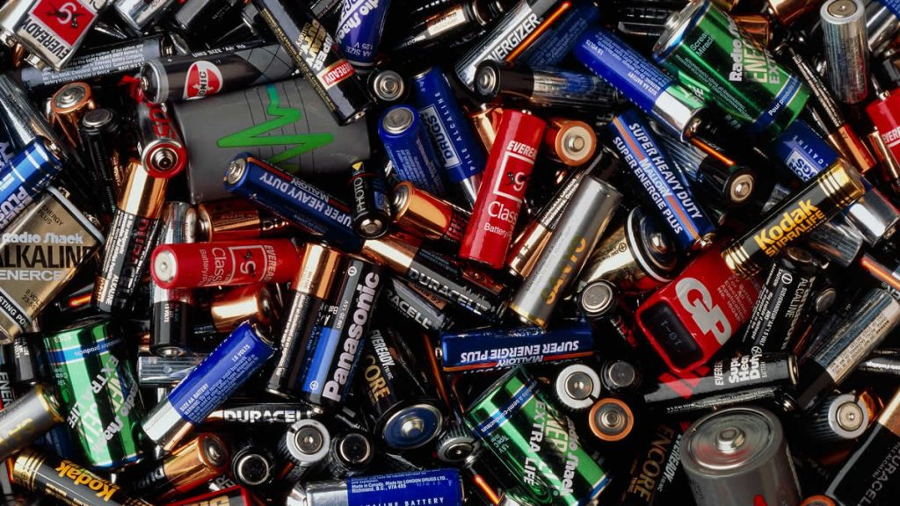

Následky netřídění:
Znečištění přírody
Ohrožení lidí, zvířat
Riziko požáru
Větší množství odpadu na skládkách

Slide 5

DĚKUJI ZA POZORNOST
Markéta Száková

